Slide 1
Зимующие птицы
Учитель-логопед Мельникова М. А.
МБОУ ДО ППМС центр «ШАНС»
Серпухов 2017

Slide 2
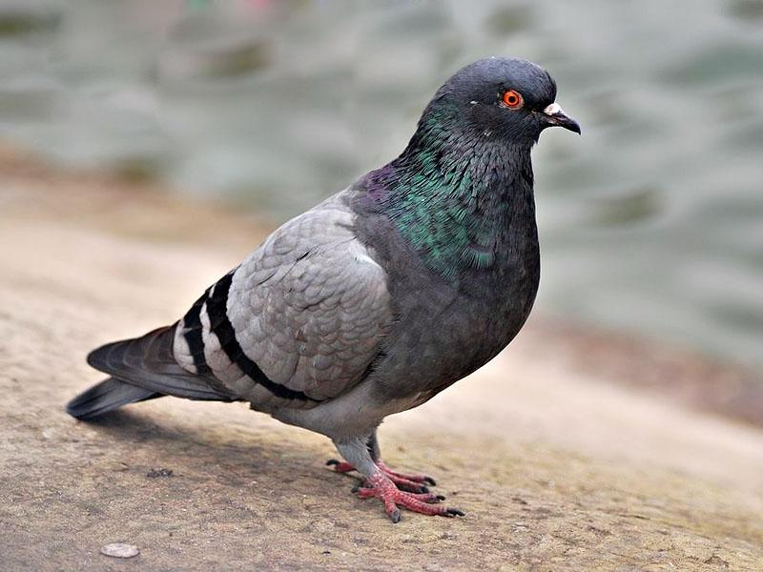
голубь
Выносливая птица,
Усердно ищет корм,
И крошки подбирает,
Воркуя под окном!

Slide 3
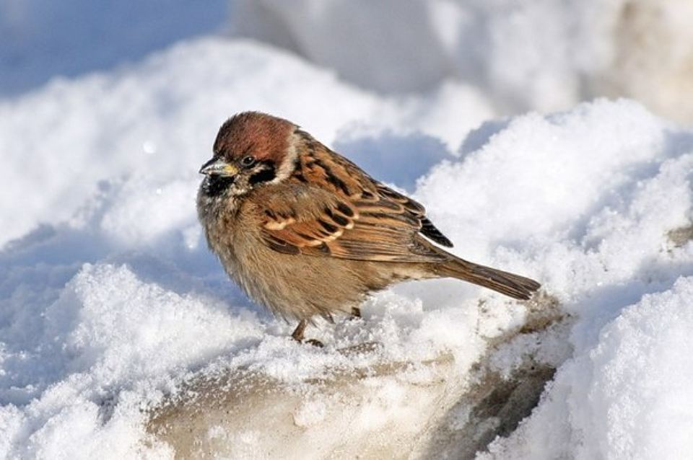
воробей
Пташка небольшая,
Словно заводная,
Скачет радостно в припрыжку,
Подбирая крошки быстро!

Slide 4
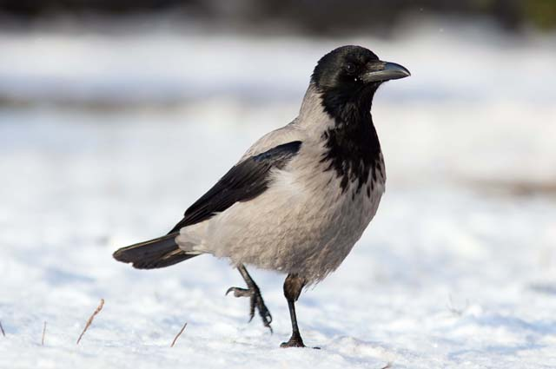
ворона
Кар-кар-кар! Кар-кар-кар! –
Вот и весь репертуар.
Оглашает крону клёна
Своим пением …(ворона)

Slide 5
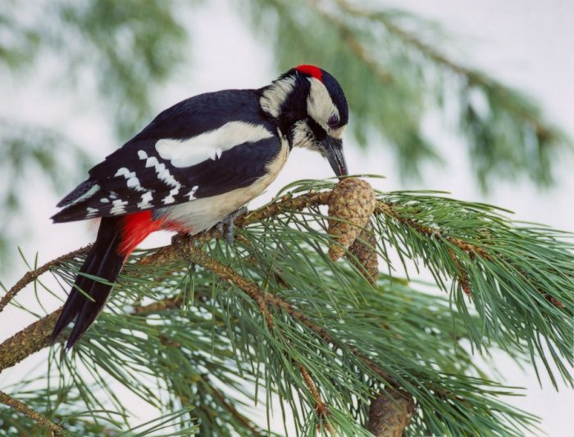
дятел
Всё время стучит,
Деревья долбит.
Но их не калечит,
А только лечит.

Slide 6
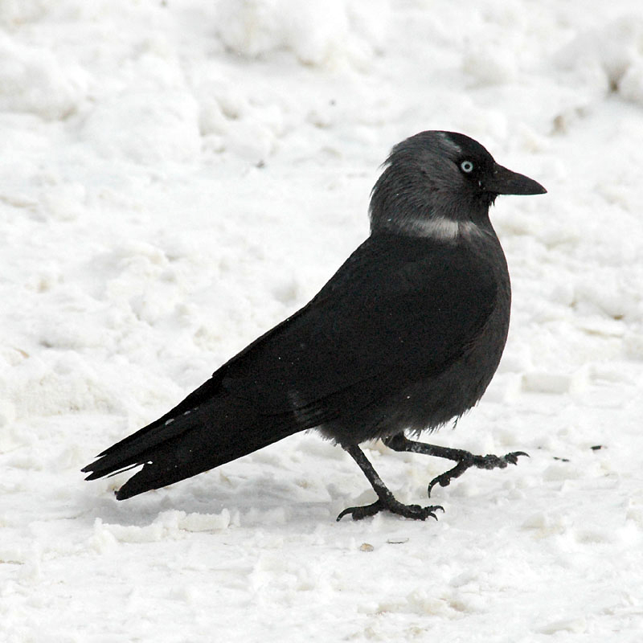
галка
Путают ее с вороной,
Хоть и меньшая размером.
В одеяньи скучном, скромном
С черным галстучком на сером.
Осенью на юг не мчится,
Зим студеных не боится -
Видно, крепкая закалка.
А зовется просто:... (галка)

Slide 7
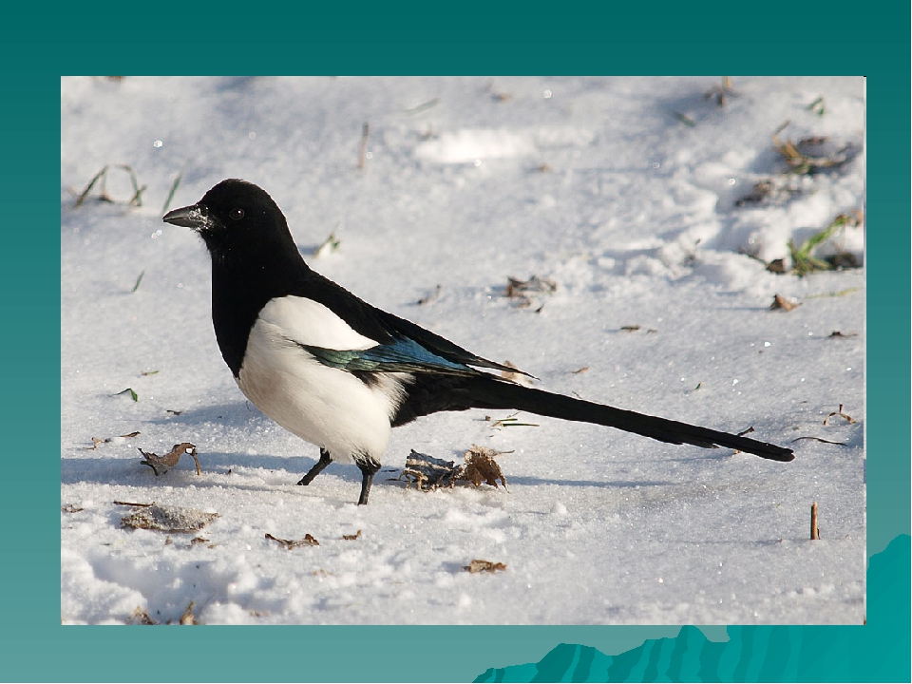
сорока
Непоседа пёстрая,
Птица длиннохвостая,
Птица говорливая,
Самая болтливая.
Вещунья белобока,
А зовут её … (сорока)

Slide 8
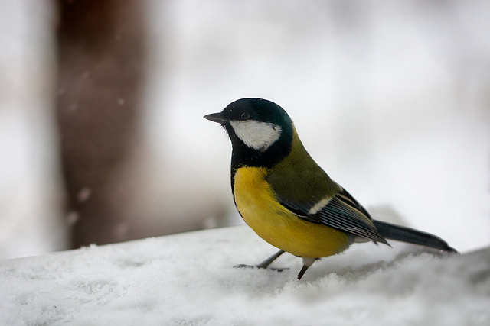
синица
Любит семечки и сало,
Во дворе с утра летала
Эта маленькая птичка.
Отгадайте, кто? ....(синичка)

Slide 9
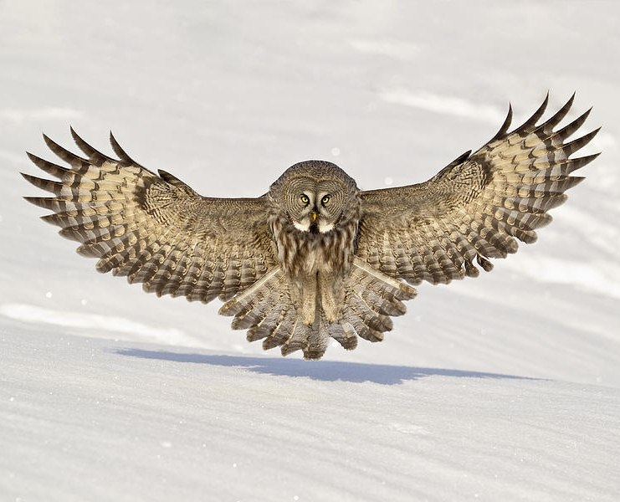
Назови части тела птиц
клюв
голова
шея
туловище
крылья
ноги
хвост
сова

Slide 10
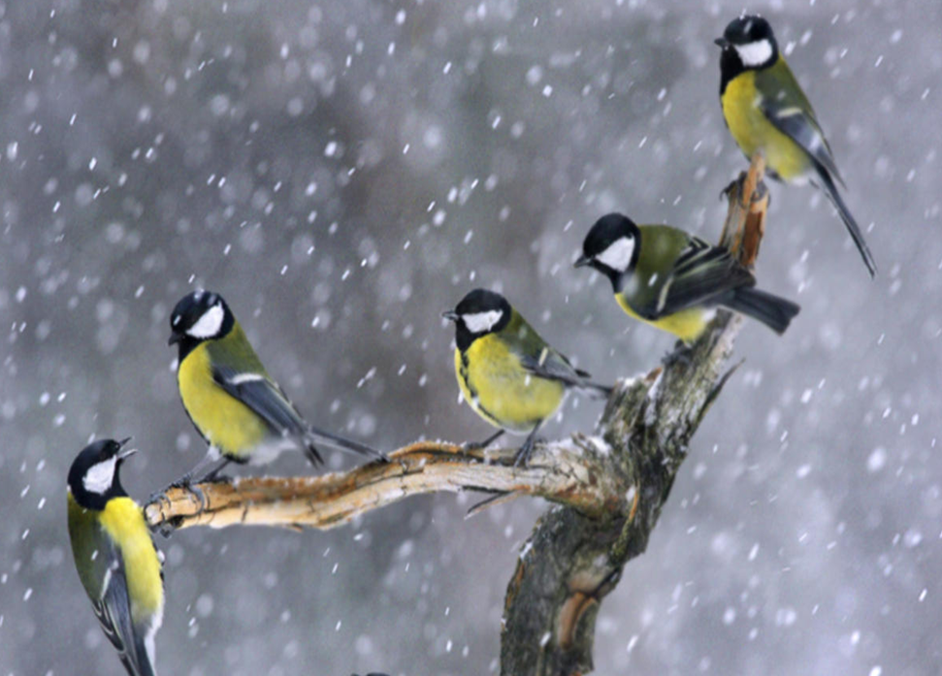
Посчитай до пяти со словами:
птица
перо
сова
ворона
синичка

Slide 11
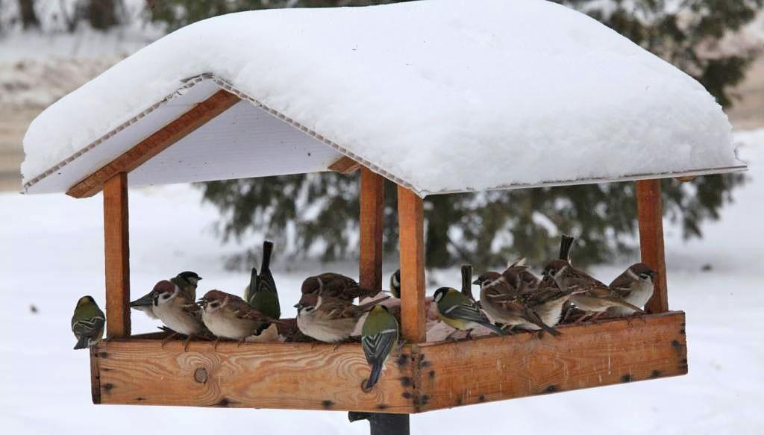
Подбери признак: синичка (какая?) - …, голубь (какой?) - ….
Подбери действия: синица (что делает?) - …, воробей (что делает?) - ….

Slide 12
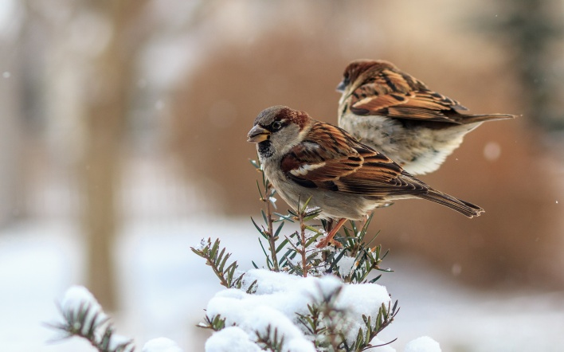
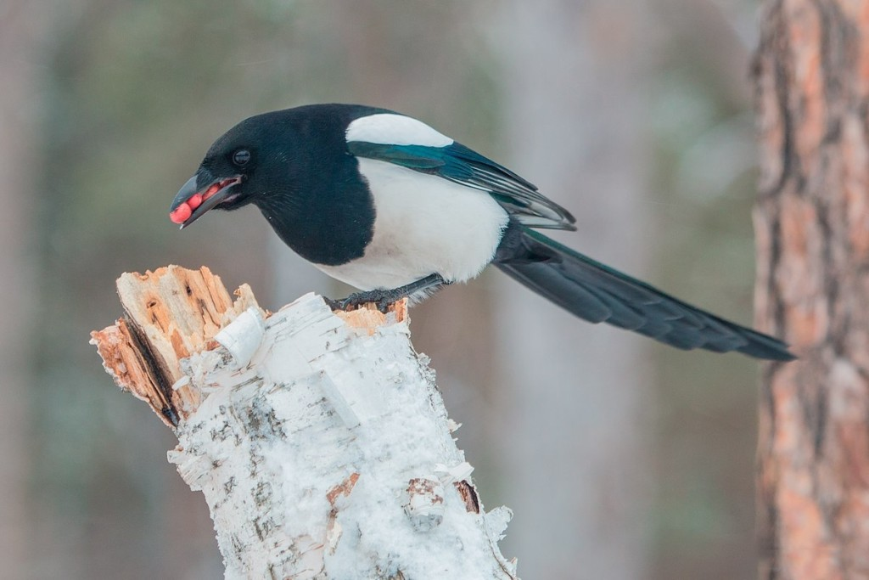
Отгадай загадки:

